Slide 1

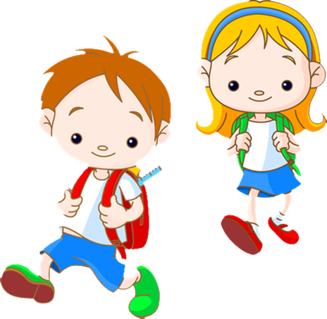
П О Р Т Ф О Л И О
на
ГРУПА “ВРАБЧЕ”
2021-2022 год.
ДГ „ЕДЕЛВАЙС“
Гр. Кюстендил
Ул. „Г. Бенковски“№ 10
Тел +359 78 55 20 71
E-mail:dg_edelvais@abv.bg
www.dg-edelvais.com

Slide 2
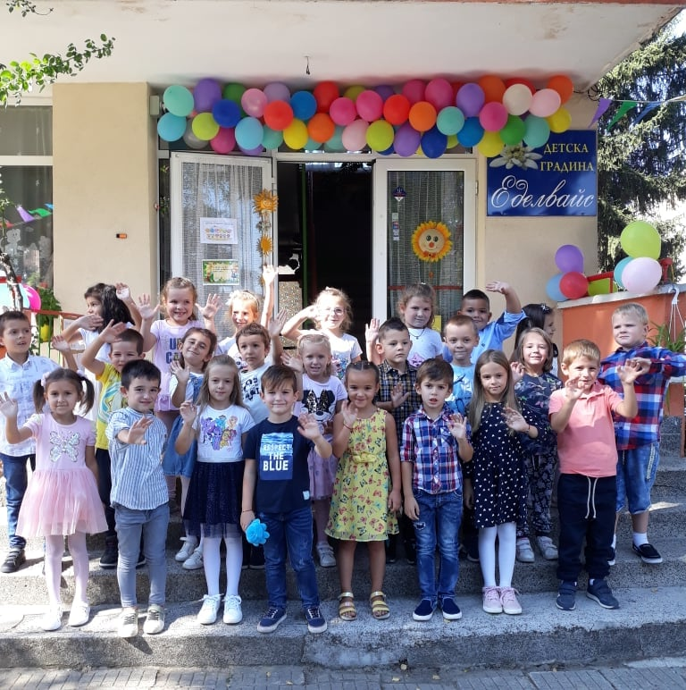
Добре дошли в група „ВРАБЧЕ“
Весели момичета,
палави момчета,
това е наща чета,
това е група „Врабче“!

Slide 3
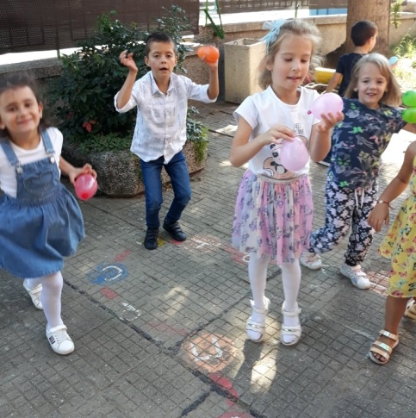
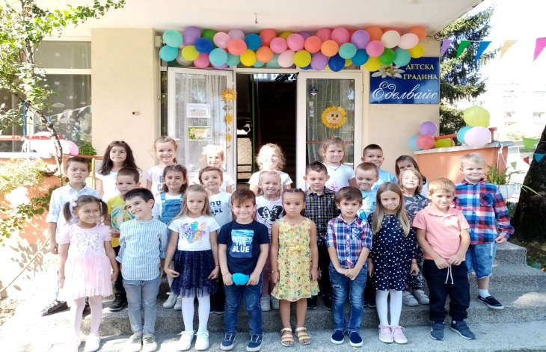
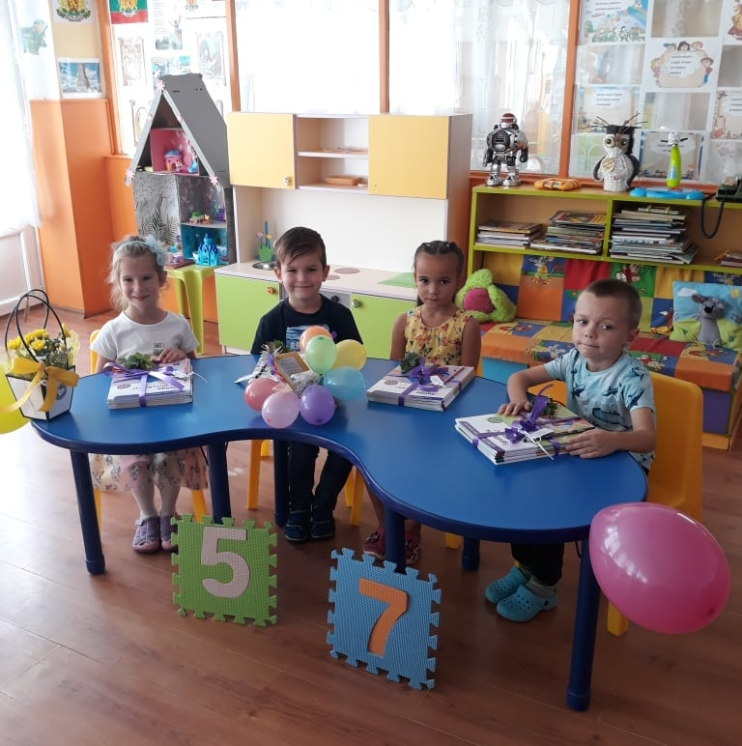
Информация за група „Врабче“
за учебната 2021-2022 година
Група „Врабче” на ДГ „Еделвайс” се посещава от 30 деца – 16 момичета и 14 момчета. 8 деца от четвърта възрастова група и 21 деца от трета възрастова група. Групата посещава и едно дете със специални образователни потребности.

Slide 4
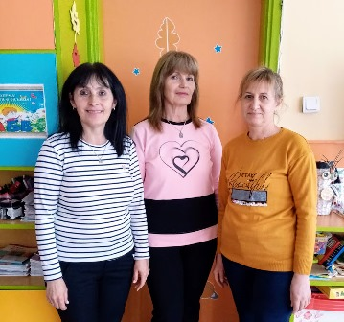
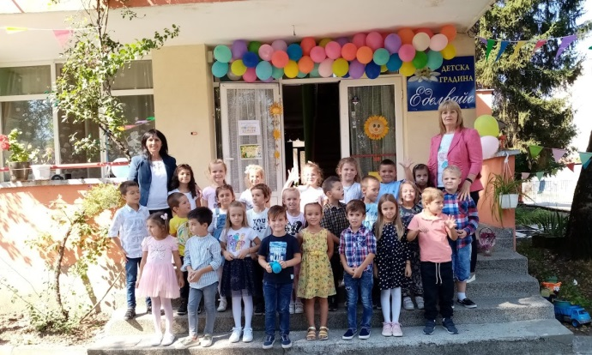
За възпитанието и обучението на децата
се грижи екип
Силвия Божилова – старши учител
Елка Иванова – старши учител
Горица Николова – помощник възпитател
Екипът ни се стреми към
максимална ефективност на детското
обучение и възпитание, съобразена с
индивидуалните личностни особености
на детето, приобщаване към
общочовешките ценности и национални
традиции. Осигуряване на щастливо
детство на всяко дете и изграждане
на мотивация и увереност в собствените
му възможности.

Slide 5
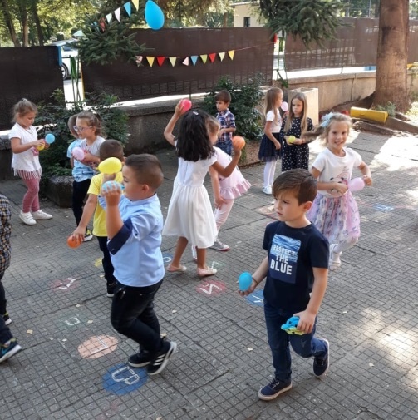
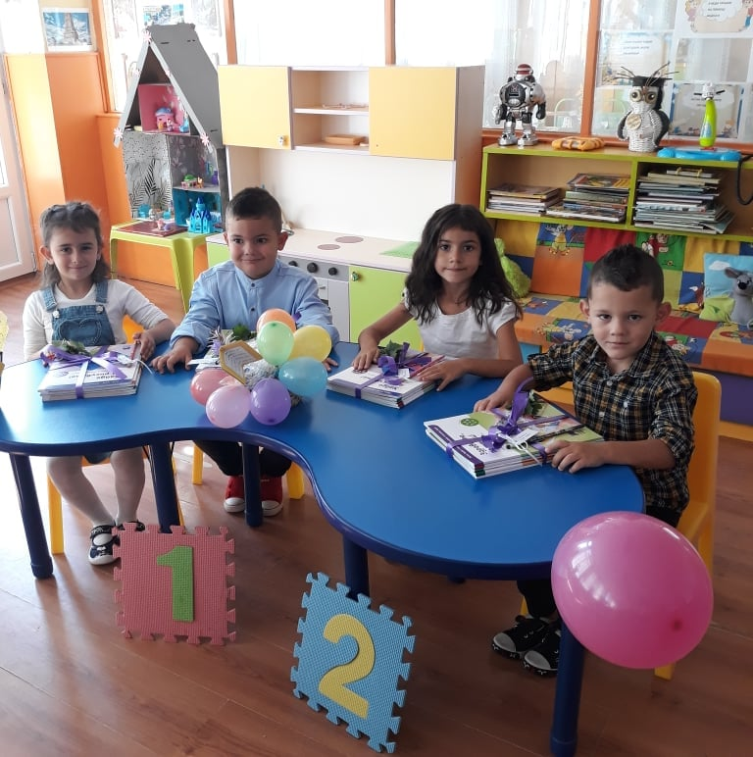

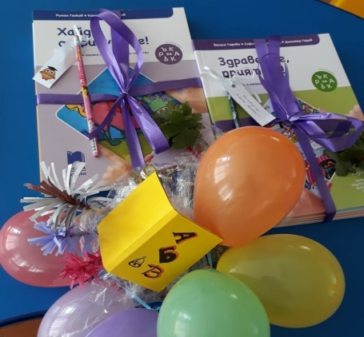
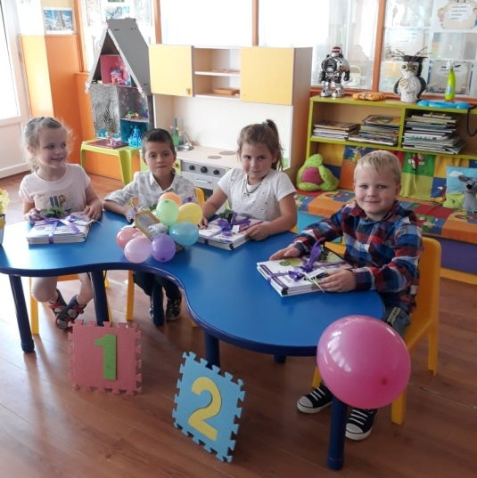
15 септември – ден наситен с много песни
и весели игри

Slide 6

Правила на група „Врабче“
ОТСТЪПВАЙ ИГРАЧКИТЕ
БЪДИ
ПРИЯТЕЛ
УВАЖАВАЙ
ВЪЗРАСТНИТЕ
ИГРАЙ ЗАДРУЖНО

Slide 7
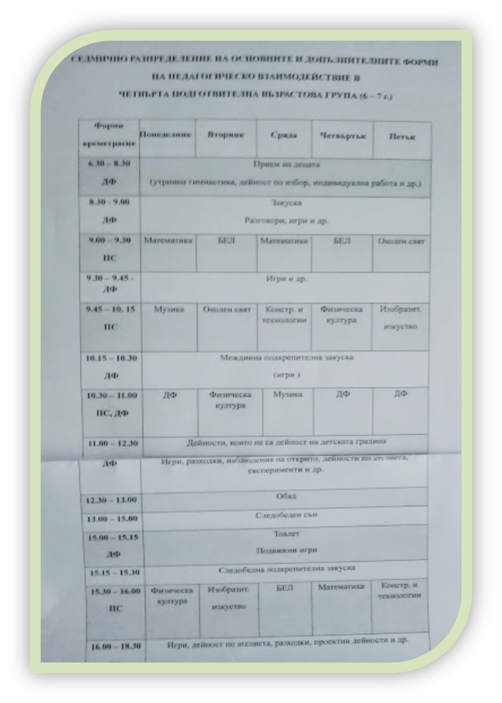
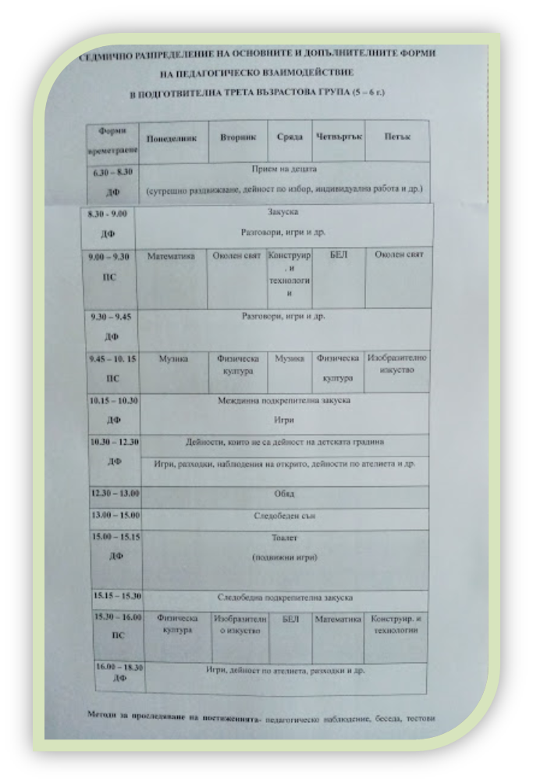
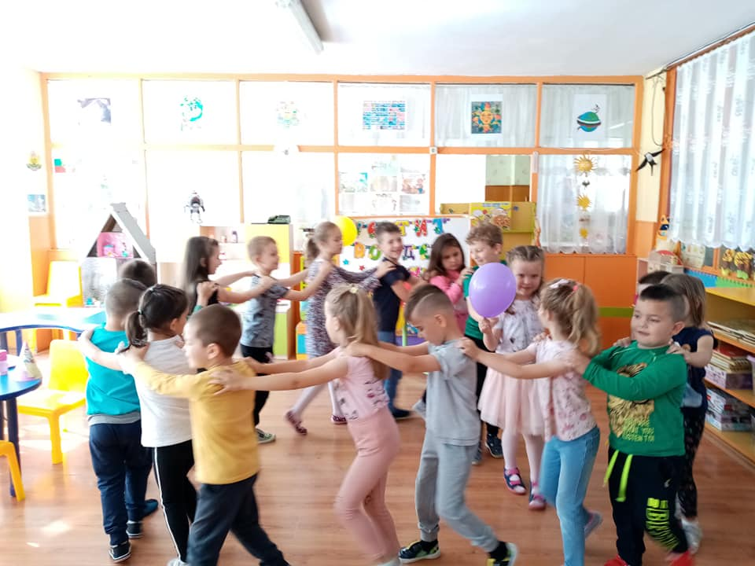
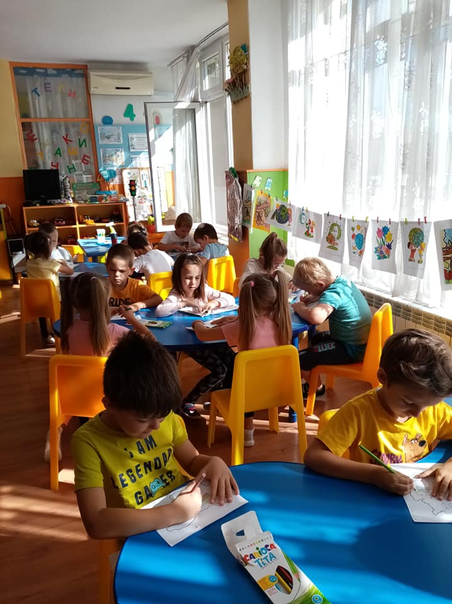
Дневен режим на група „Врабче“

Slide 8
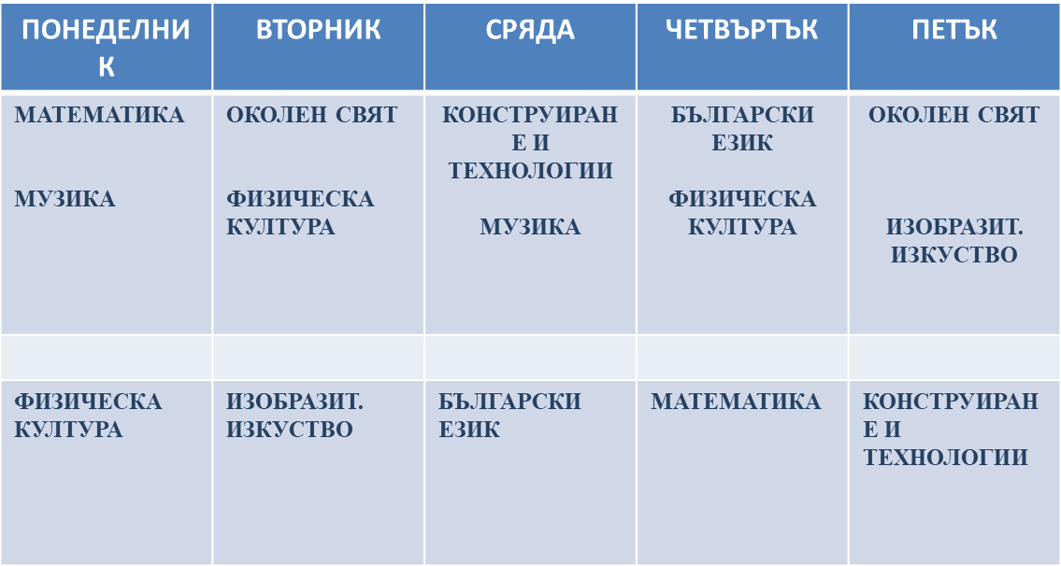
Седмично разпределение на педагогическите ситуации в III - та група

Slide 9
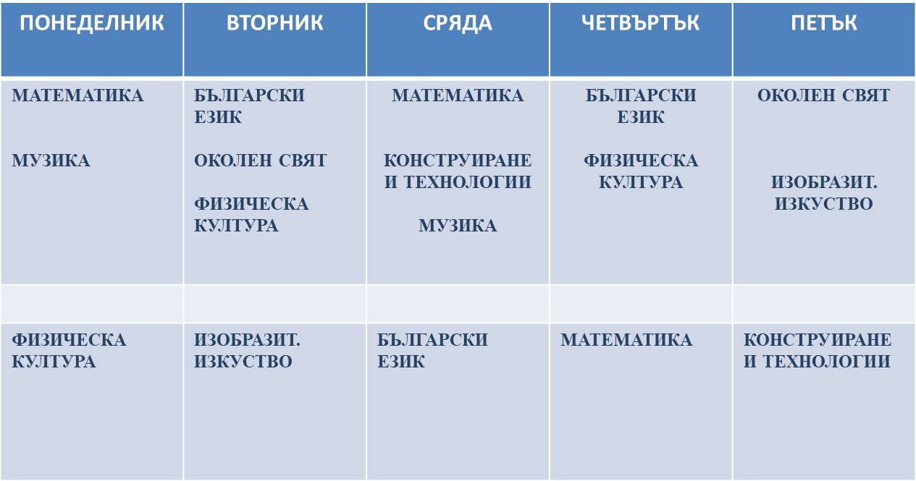
Седмично разпределение на педагогическите ситуации в IV - та група

Slide 10
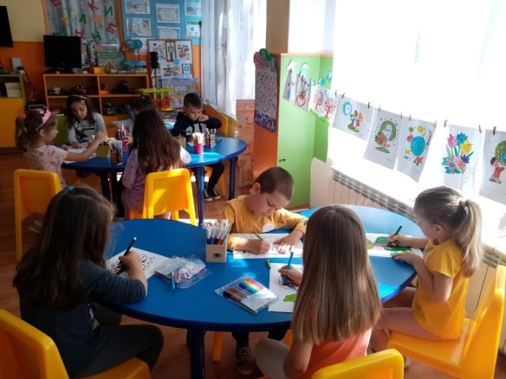
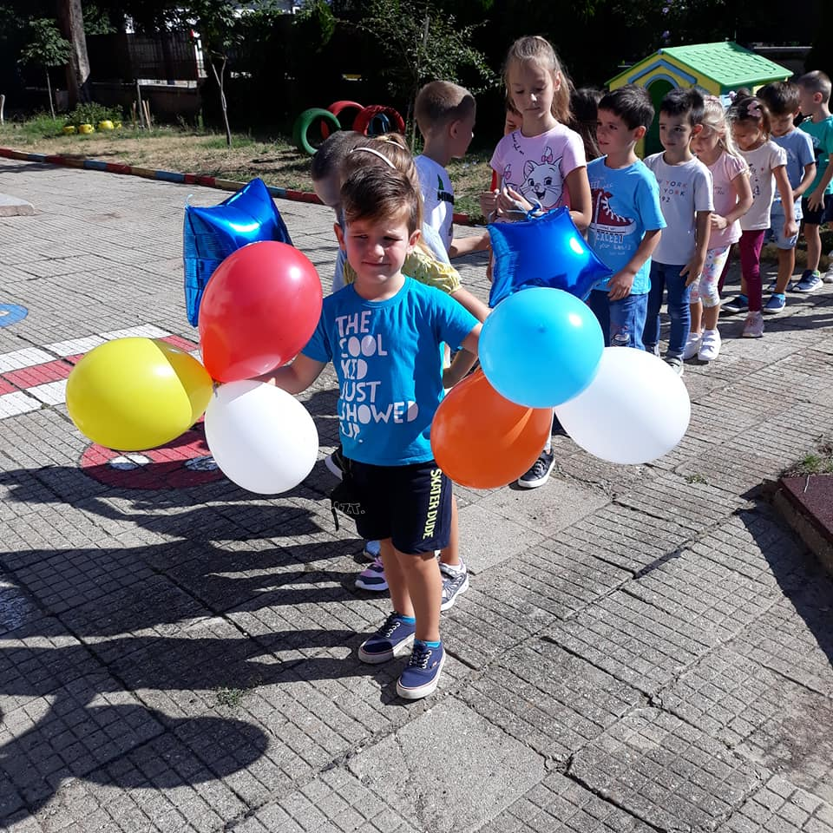
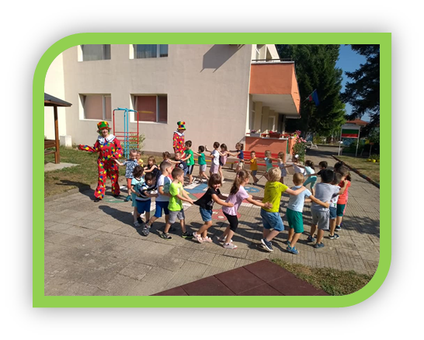
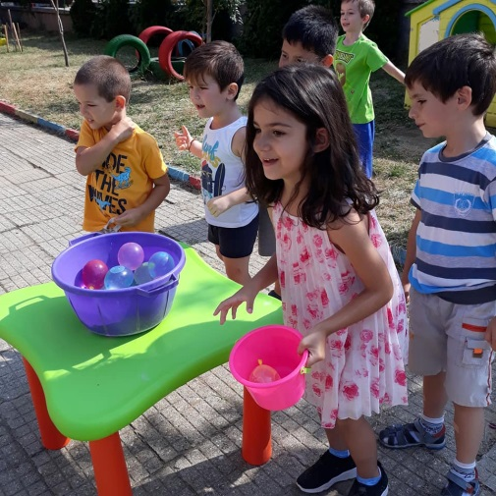
П О С Л А Н И Е
на група „Врабче“
„Учим, играем и се забавляваме“

Slide 11
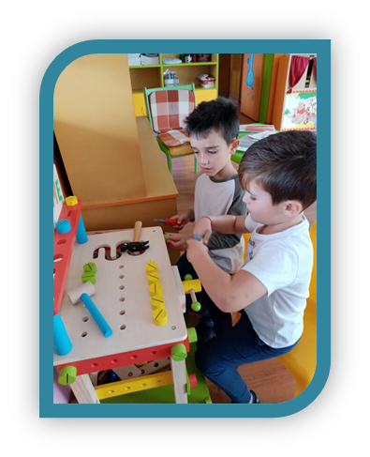
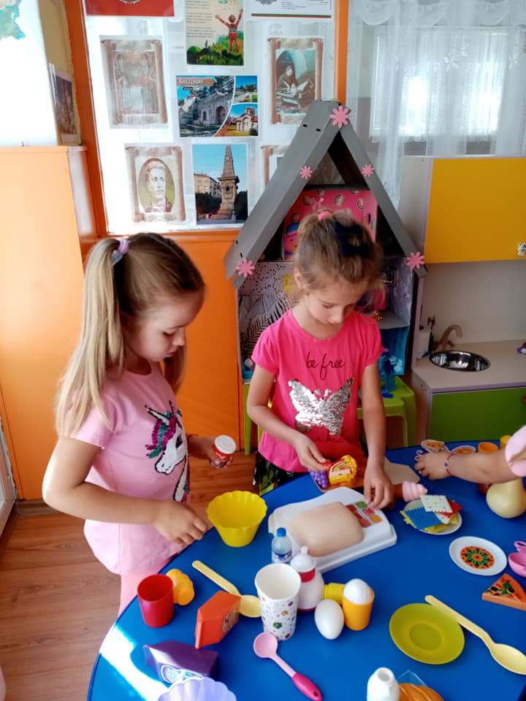
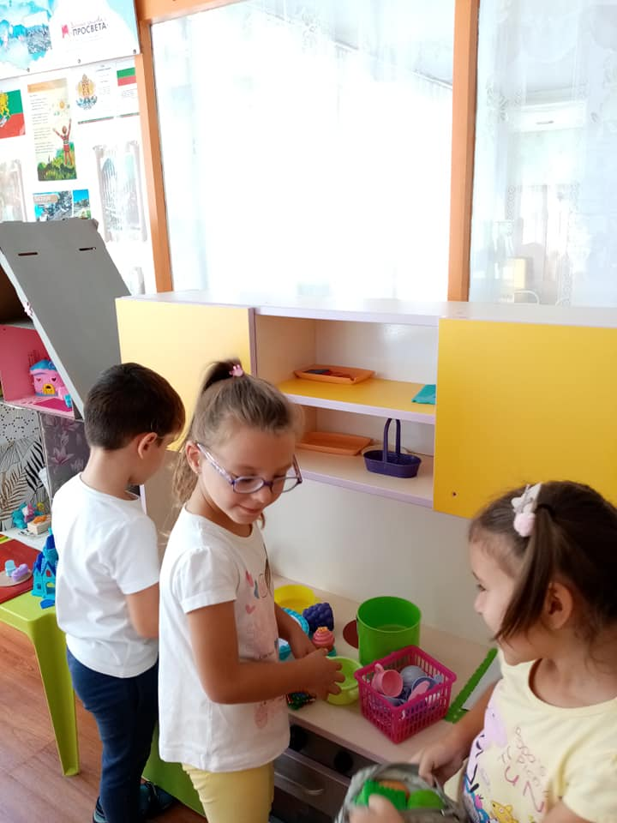
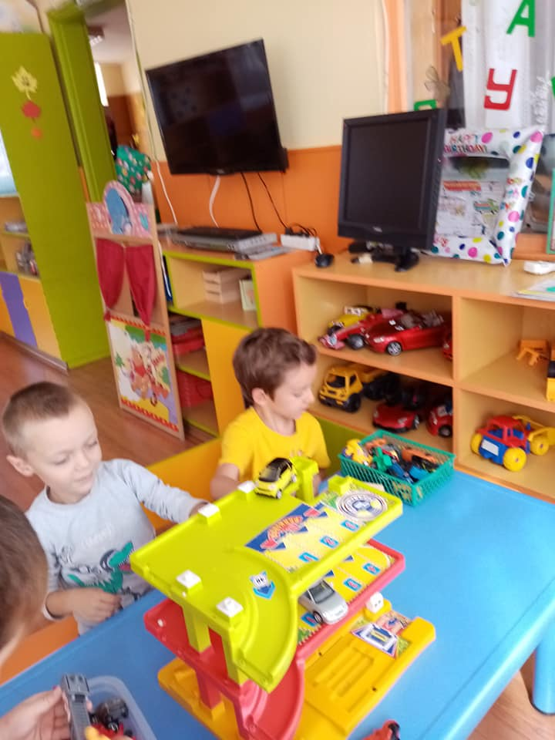
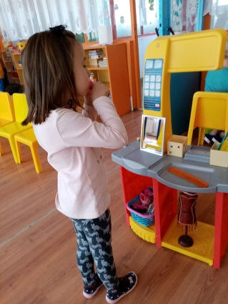
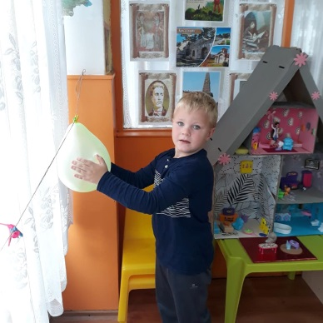
В група „Врабче“ е уютно и красиво

Slide 12
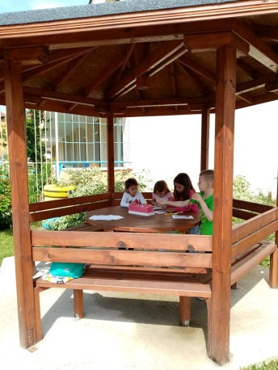
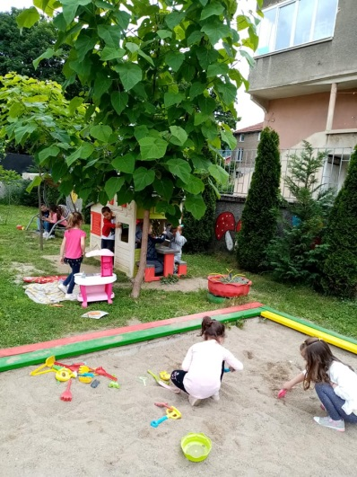
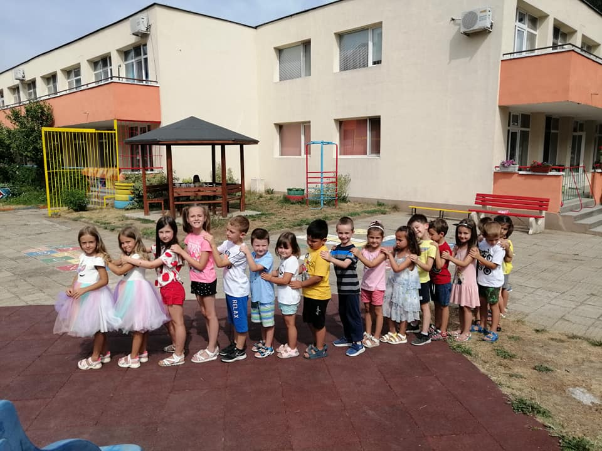
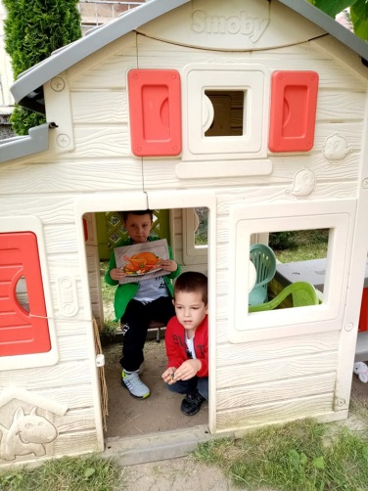
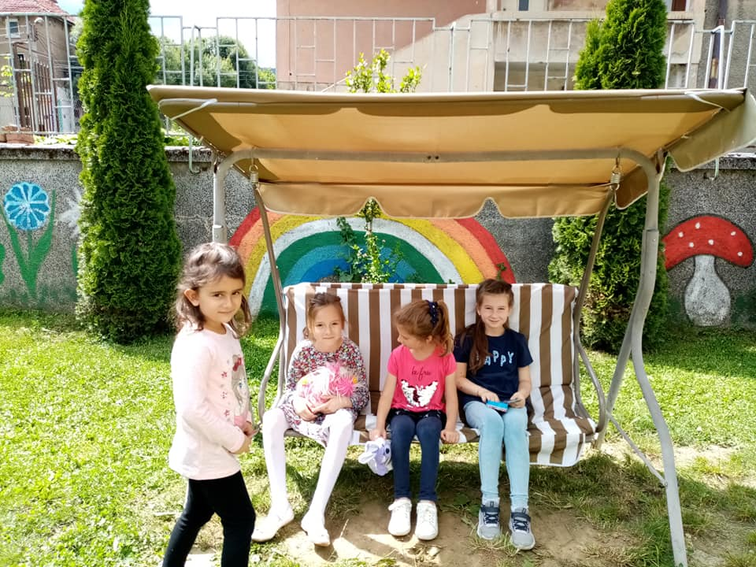
В двора на детската градина е забавно и интересно

Slide 13
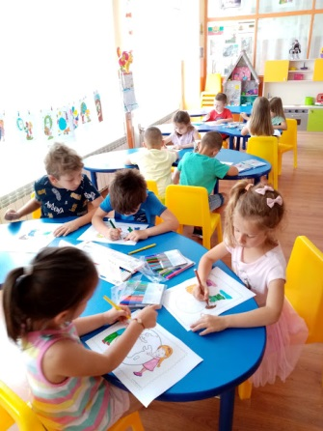
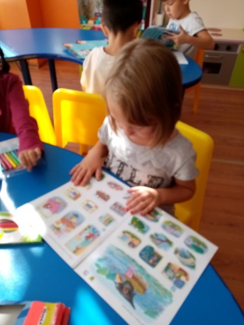

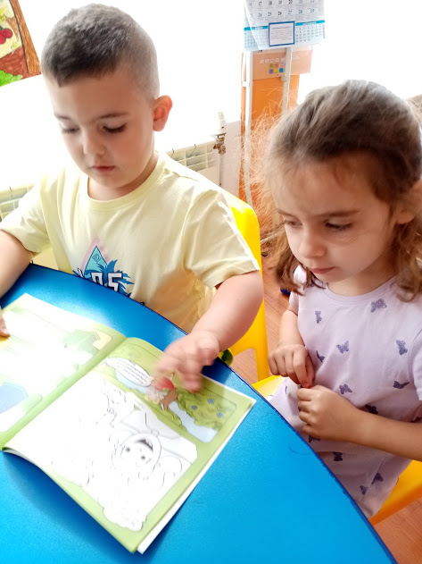
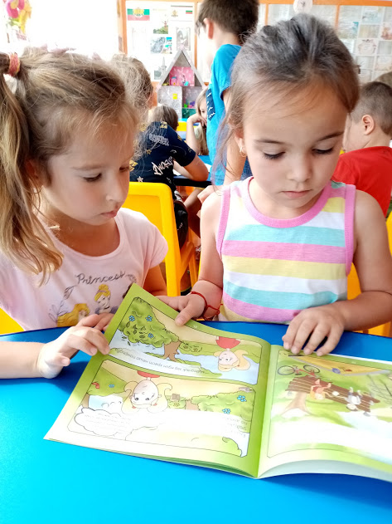
Книжки вълшебни

Slide 14
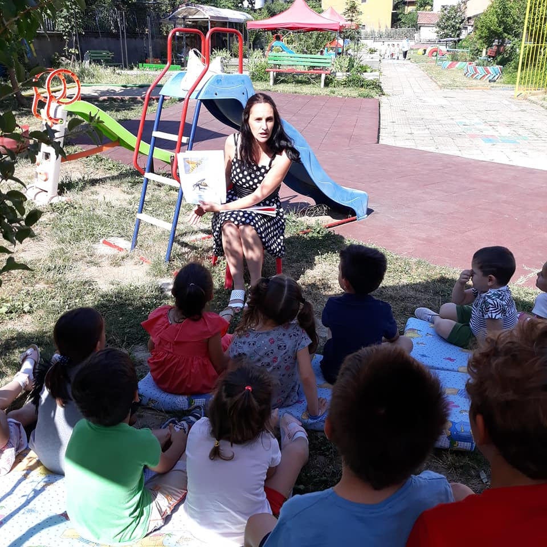
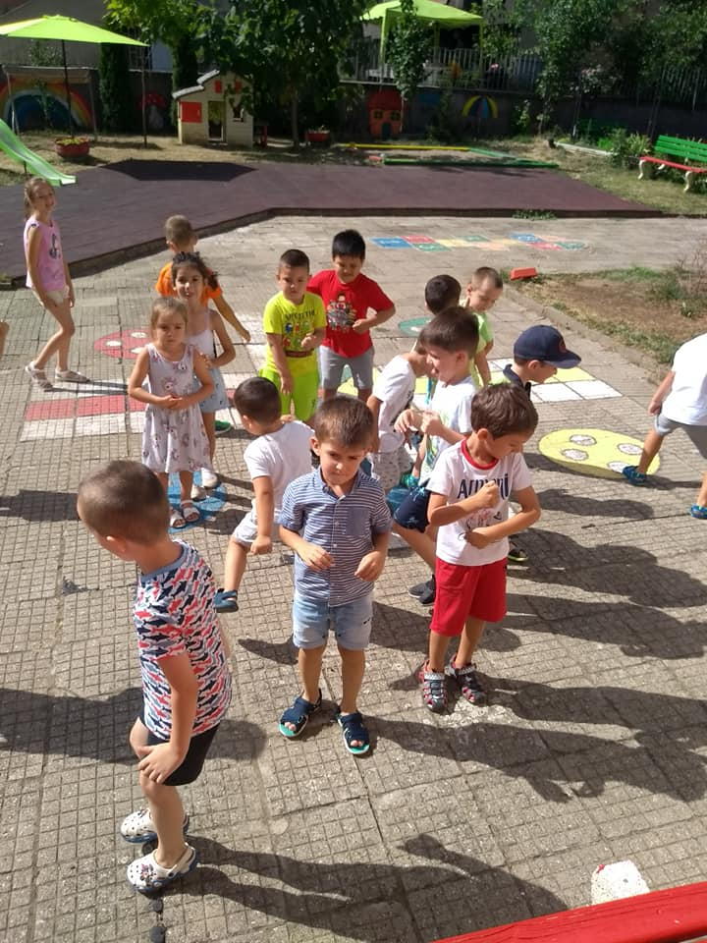
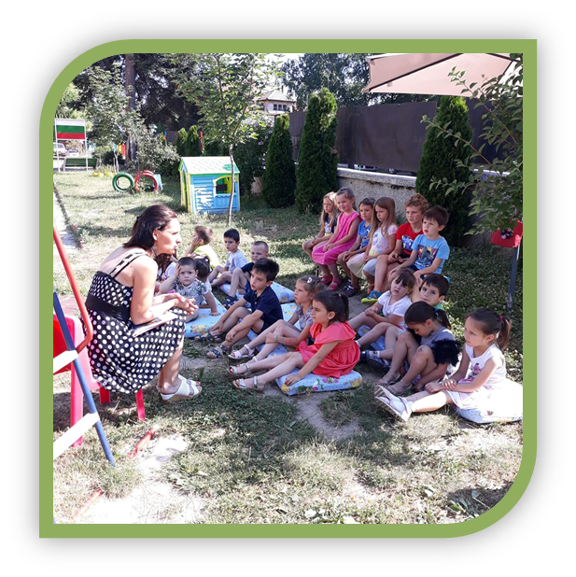
Растем здрави и силни
здравна беседа на медицински специалист Камелия Стефанова

Slide 15
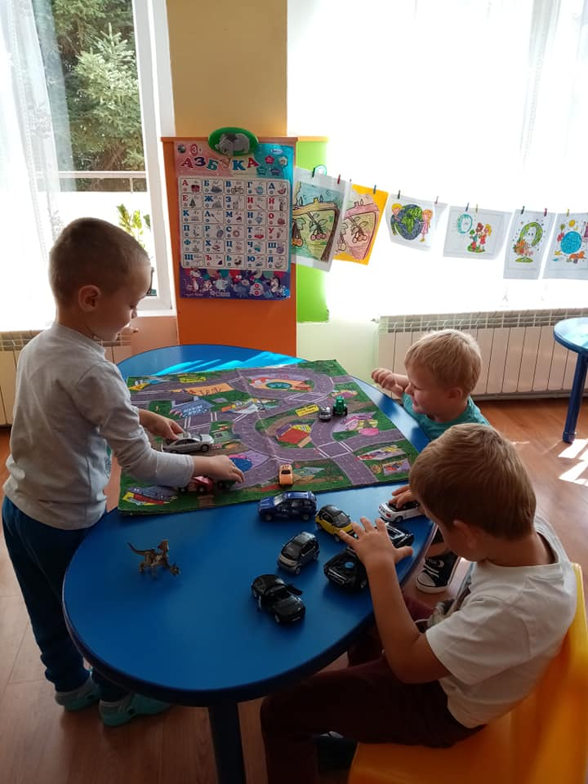
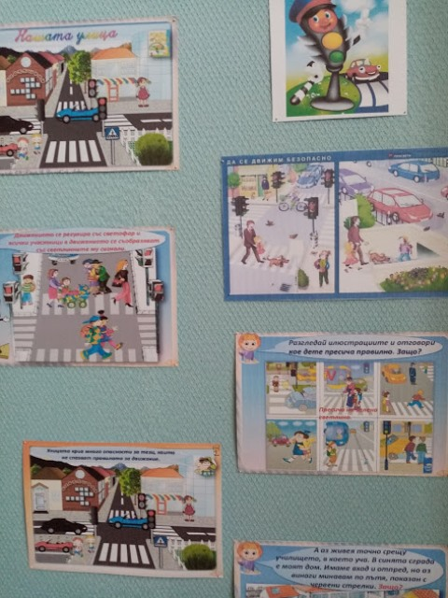
Децата от група „Врабче“ знаят правилата за пътна безопасност и ги спазват

Slide 16
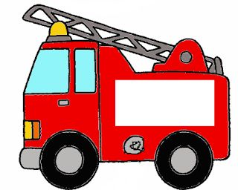
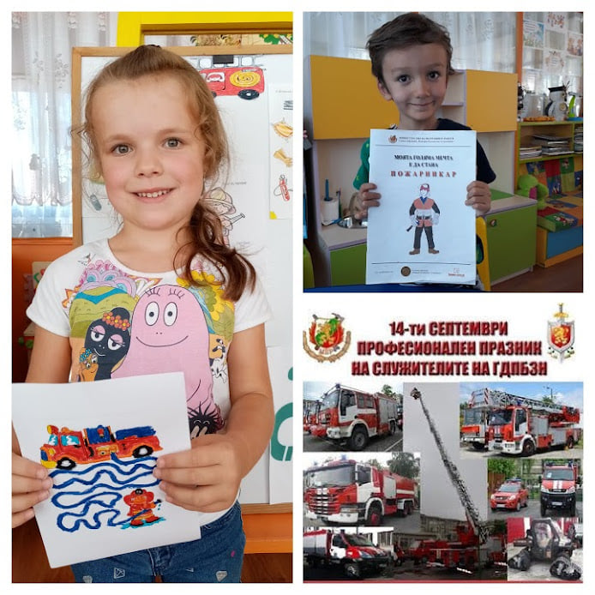
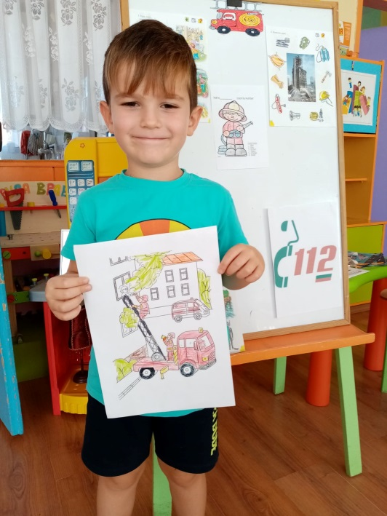

Пожарна безопасност
ПОЖАРНИКАР
Един е той за всички нас –
смелият пожарникар!
Единствен той сред буйните
огньове и бурните реки -
готов е той живота си
да подари.

Slide 17
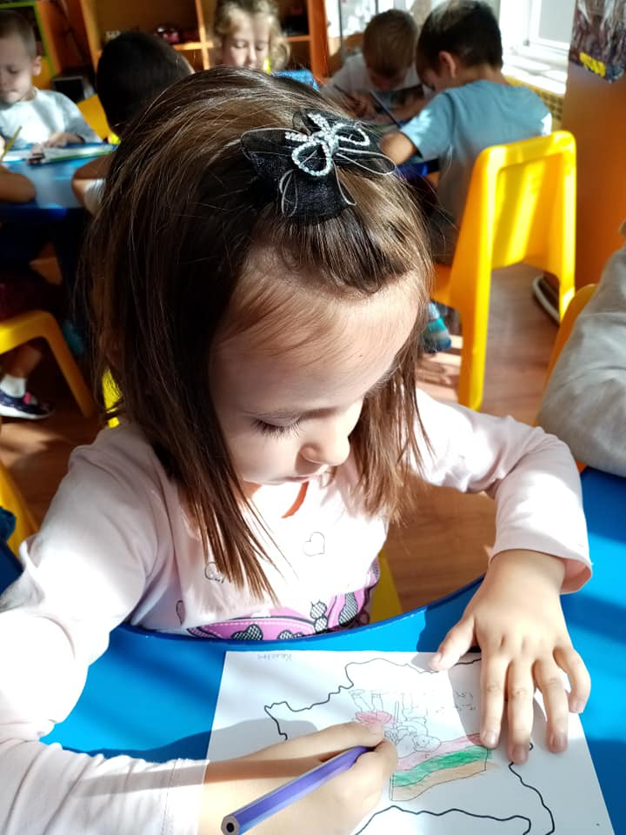
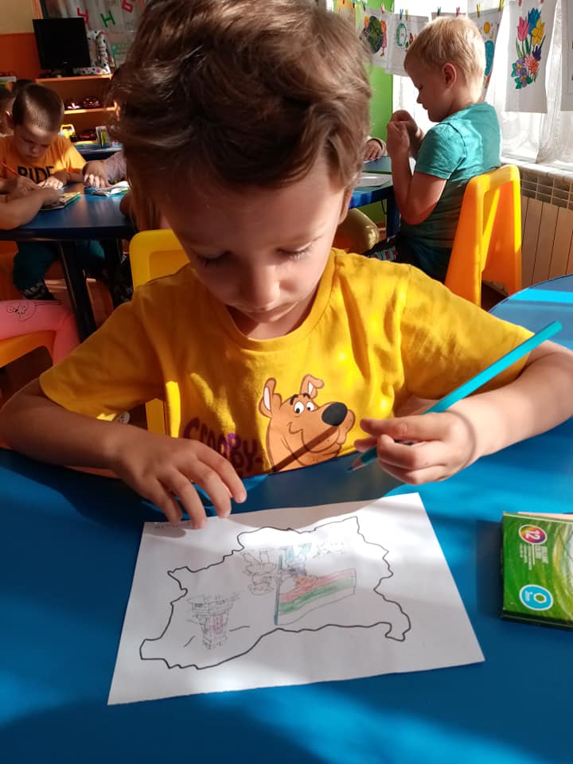
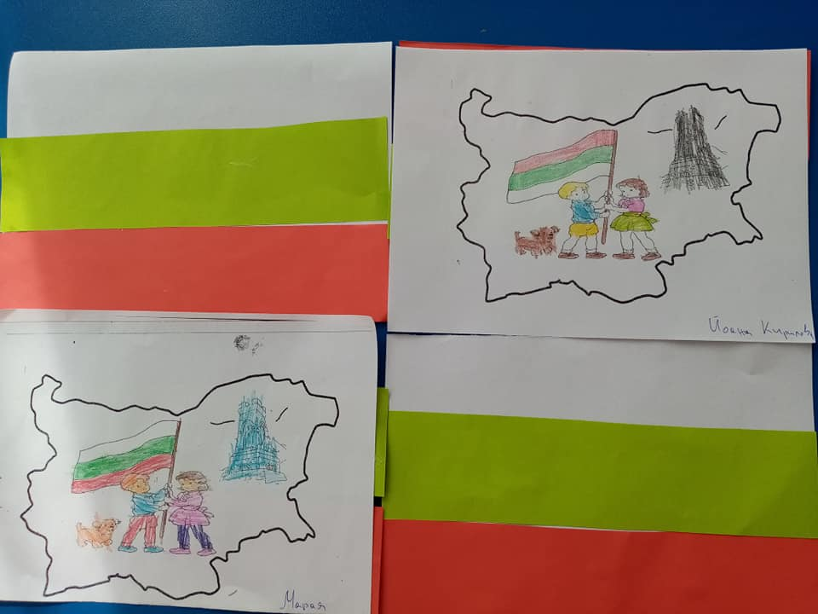
С България в сърцето
НА ТЕБ, БЪЛГАРИЙО СВЕЩЕНА,
ПОКЛАНЯМ ПЕСНИ СИ СЕГА!
НА ТВОЙТЕ РАНИ, КРЪВ БЕЗЦЕННА,
НА ТВОЙТА ЖАЛОСТ И ТЪГА,
НА ТВОЙТЕ СЪЛЗИ И ВЪЗДИШКИ,
НА ТВОЙТЕ СТРАСТИ И ТЕГЛО

Slide 18
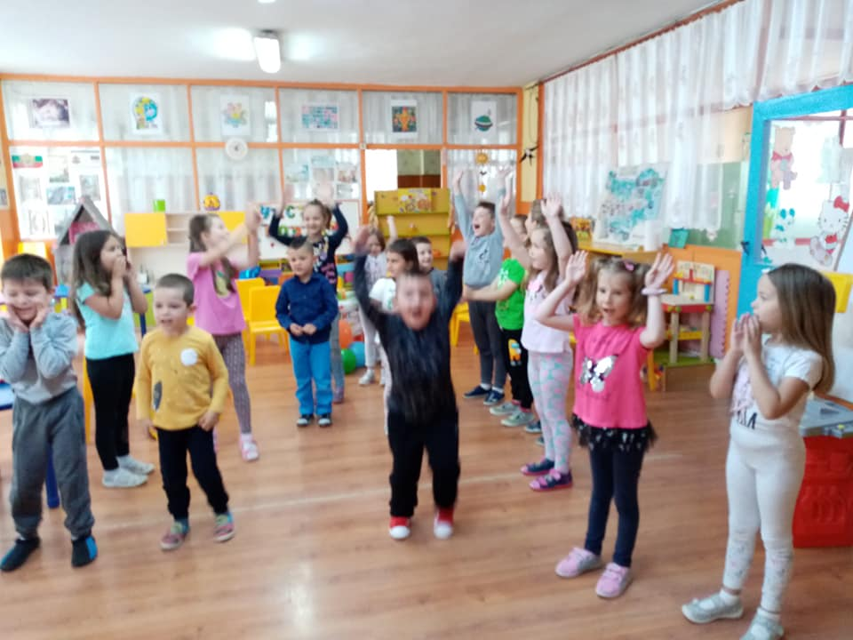

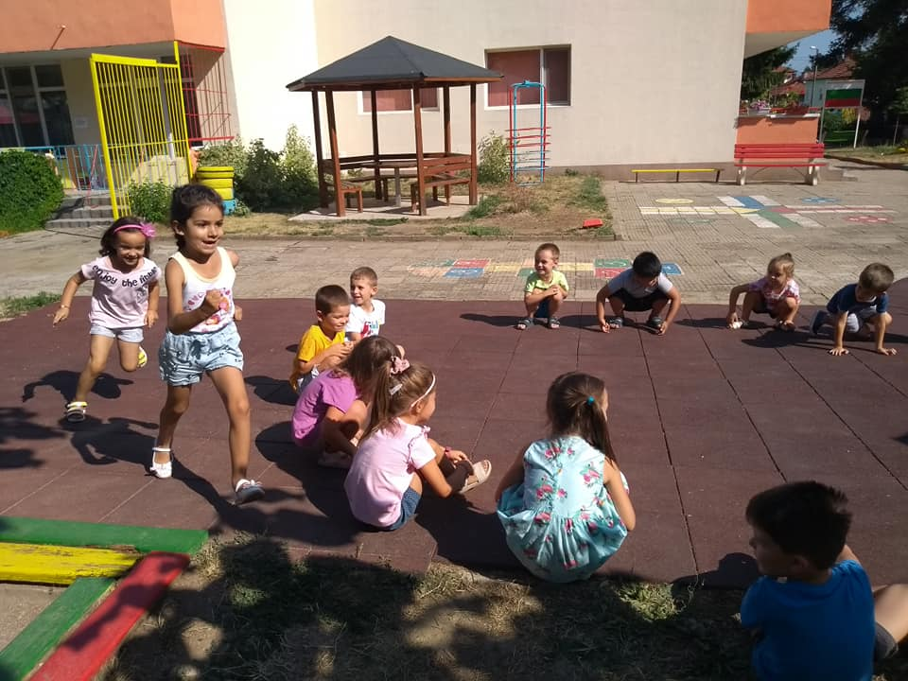
Учим, спортуваме и се забавляваме

Slide 19
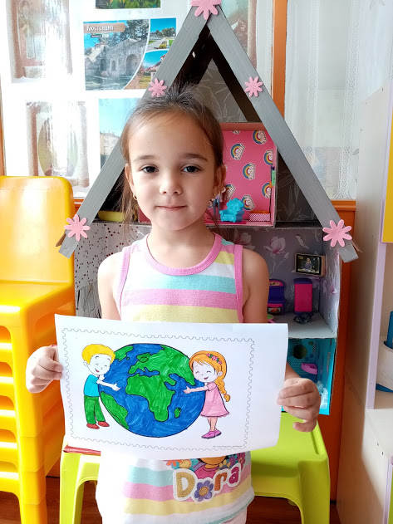



Ние сме деца на планетата Земя

Slide 20



Рисуваме, апликираме, творим

Slide 21

Градината детска е наш втори дом
Чака ни нашата детска градина!
Ето ни идваме цяла дружина!
С мънички стъпки ситним в редици,
утре ще бъдем и ний ученици!
Но още е рано, имаме време,
преди да пораснем и ние големи!
Тук ще намерим игри и подслон,
градината детска е наш втори дом.

Slide 22



Разделяме с детската градина,
готови сме за първи клас!

Slide 23



Slide 24



